Slide 1
Termodinamika
Harto Nuroso

Slide 2
Pengertian Termodinamika
Therme = kalor ; dynamic = kakas
Ilmu yang mempelajari energi beserta perubahannya dan hubungan antara sifat-sifat fisis materi.
Ilmu yang mempelajari energi dan transformasinya

Slide 3
Aplikasi Termodinamika
Penerapan prinsip dan metode termodinamika membentang di seluruh kehidupan manusia.
Perkembangan teknologi telah memacu manusia utk memanfaatkan energi utk kemaslahatan bersama.
Contoh mesin-mesin yg mengunakan prinsip termodinamika : PLTN, mesin turbo, refrigerator, roket, misil, pesawat terbang, kapal, kendaraan darat, sistem magnet dan listrik, sistem termolistrik, dll.

Slide 4
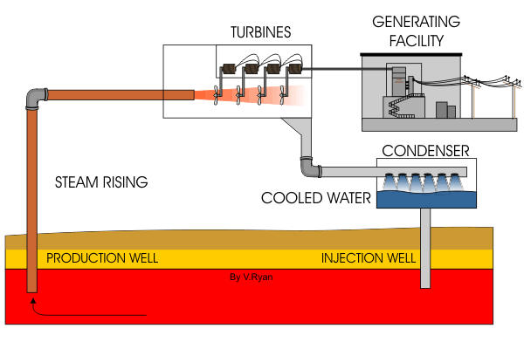

Slide 5
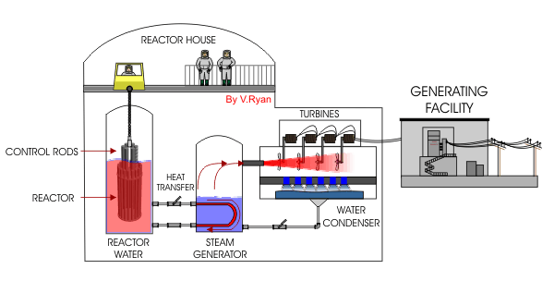

Slide 6
Pemerian Makro dan Mikro
Sistem termodinamika dapat dipelajari dengan 3 pendekatan:
  Mikroskopik
  Statistik (berdasar teori statistika dan kementakan/probabilitas)
  Makroskopik (efek rata-rata dari semua molekul, dapat dirasakan oleh indera kita dan dapat diukur dengan alat ukur, pendekatan temodinamika klasik)

Slide 7
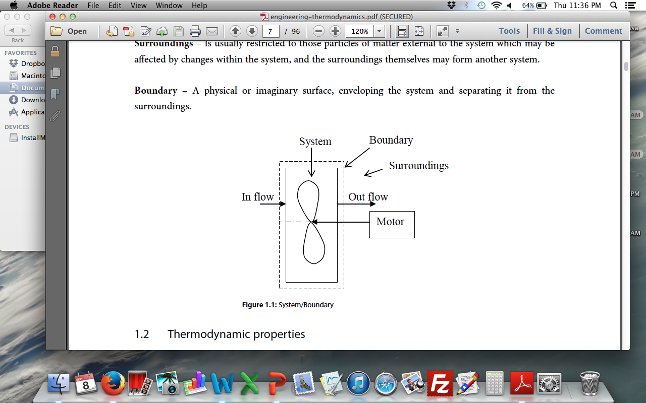
Pengertian Sistem dan Lingkungan
Sistem → sejumlah zat yang dibatasi oleh dinding tertutup
Lingkungan dari suatu sistem → semua sistem lain yang dapat saling bertukar tenaga dengan sistem tersebut
Sistem termodinamika terdiri dari:
  Terisolasi
  Sistem tertutup, dan
  Sistem terbuka

Slide 8
Kuantitas Termodinamika
Dalam mekanika kita berurusan dengan kuantitas seperti massa, posisi, kecepatan, percepatan, energi, momentum, dll.
Pertanyaan: Apa yang terjadi pada energi bola ketika kita menjatuhkannya ke lantai?
Jawaban: Ini masuk ke energi panas.
Pertanyaan: Apakah energi panas itu?

Slide 9
Jawabannya sedikit lebih panjang
Dalam Termodinamika kita berurusan dengan kuantitas yang menggambarkan sistem kita, biasanya (tetapi tidak selalu) gas.
Volume, Suhu, Tekanan, Energi Panas, Kerja.
Kita semua tahu tentang Volume.
Tekanan:

Slide 10
Suhu dan Energi Panas
Setiap orang memiliki pemahaman kualitatif tentang suhu, tetapi itu tidak terlalu tepat.
Pertanyaan: Mengapa Anda meletakkan tangan Anda di oven 400 F dan tidak langsung terbakar, tetapi jika Anda menyentuh rak logam, Anda lakukan?
Jawaban: Meskipun udara dan rak berada pada suhu yang sama, mereka memiliki kandungan energi yang sangat berbeda.

Slide 11
Konstruksi Skala Suhu
Pilih suhu titik tetap yang mudah direkonstruksi di lab apa pun, mis. titik beku air, titik didih air, atau apa pun yang dapat Anda pikirkan.
Fahrenheit: Ide orisinal:
0F Titik beku dari Garam / es
100F Suhu Tubuh
Menggunakan es ini mencair pada 32F dan air mendidih pada 212F (Tidak terlalu nyaman)
Catatan: 180F antara mendidih pembekuan.
Celsius (Celcius) Skala:
0C Es mencair
100C Air mendidih
Perhatikan perubahan 1C = perubahan 1.8F

Slide 12
Konversi antara Fahrenheit dgn Celcius

Slide 13
Skala Absolut atau Kelvin
Suhu terendah pada Skala Celcius adalah -273C.
Skala Kelvin hanya mengambil nilai ini dan menyebutnya 0 K, atau nol mutlak.
Catatan: "ukuran" 1 K sama dengan 1C.
Untuk mengkonversi dari C ke K tambahkan saja 273.
K = C + 273

Slide 14
Kapan Anda menggunakan skala berapa
Jangan pernah menggunakan Fahrenheit, kecuali cuacanya.
Anda selalu dapat menggunakan Kelvin dan Anda harus menggunakan Kelvin ketika melakukan pengukuran suhu absolut.
Anda dapat menggunakan Kelvin atau Celsius saat mengukur perbedaan suhu.

